Slide 1
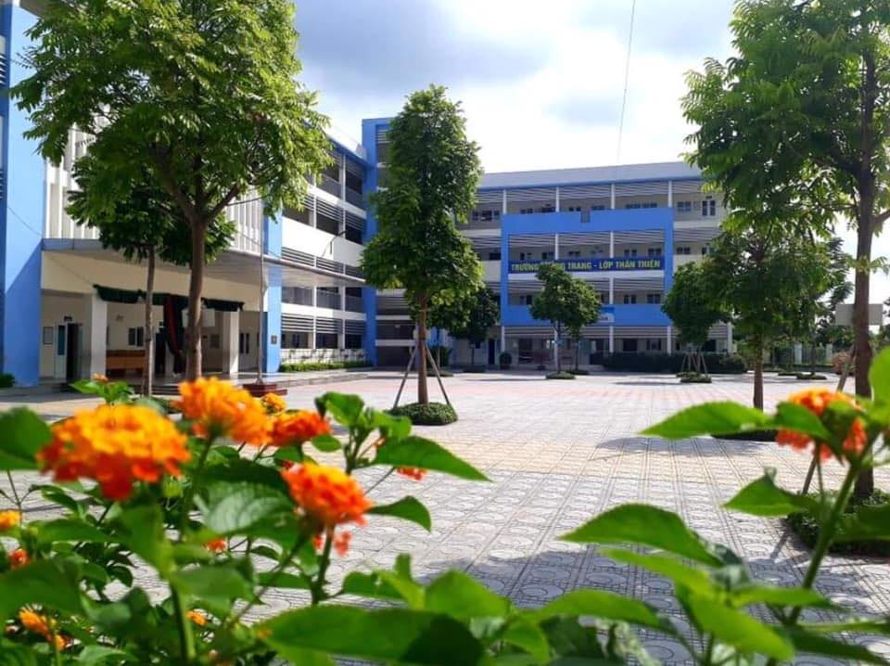
CHÀO MỪNG CÁC EM
ĐẾN VỚI TIẾT TIẾNG VIỆT
T H Đ G

Slide 2
Luyện từ và câu
Luyện tập từ ngữ chỉ sự vật
Dấu chấm, dấu chấm hỏi.

Slide 3
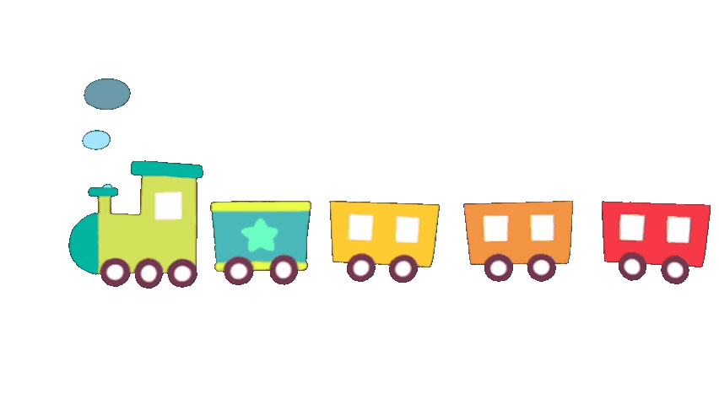
Khởi động

Slide 4
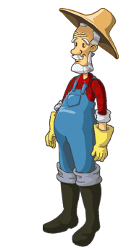
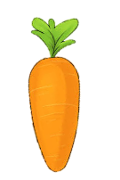
Trong các từ sau, từ nào chỉ sự vật?
B : vẽ
A : bút chì
D : nhảy múa
C : xinh xắn
A B C D

Slide 5
Những từ nào dưới đây là từ chỉ
đặc điểm?
A : bút màu
B : hoa tím
C : cục tẩy
D : đỏ rực
A B C D

Slide 6
Lan là một cô bé hiếu thảo
Dấu câu nào phù hợp để điền vào ô trống?
A : dấu chấm hỏi
B : dấu chấm
C : dấu phẩy
D : dấu chấm than
A B C D

Slide 7
Luyện tập

Slide 8
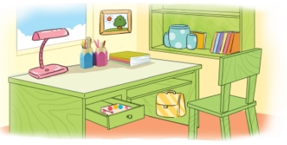
1. Nói tên các đồ dùng có ở góc học tập.
Thảo luận
nhóm 2
cái bàn, cái ghế, cái đèn bàn, chiếc cặp sách, cái giá sách, cái cốc, sách, bút, kéo,...

Slide 9
2. Đặt một câu nêu công dụng của một đồ dùng học tập.
STT | Từ | Câu
1 | bút màu | Bút màu dùng để vẽ tranh.
2 | … | …
Thảo luận nhóm 2

Slide 10
3.Chọn dấu chấm hoặc dấu chấm hỏi thay cho ô vuông.
?
Bút chì: - Tẩy ơi, cậu giúp tớ một chút được không
Tẩy: - Cậu muốn tớ giúp gì nào
?
Bút chì: - Tớ muốn xoá hình vẽ này
.
.
Tẩy: - Tớ sẽ giúp cậu
Bút chì: - Cảm ơn cậu
.

Slide 11
VẬN DỤNG
Tìm thêm các từ chỉ sự vật khác khác.

Slide 12
CỦNG CỐ
- Hôm nay, em đã học những nội dung gì?
- Nêu cảm nhận sau tiết học?

